Slide 2
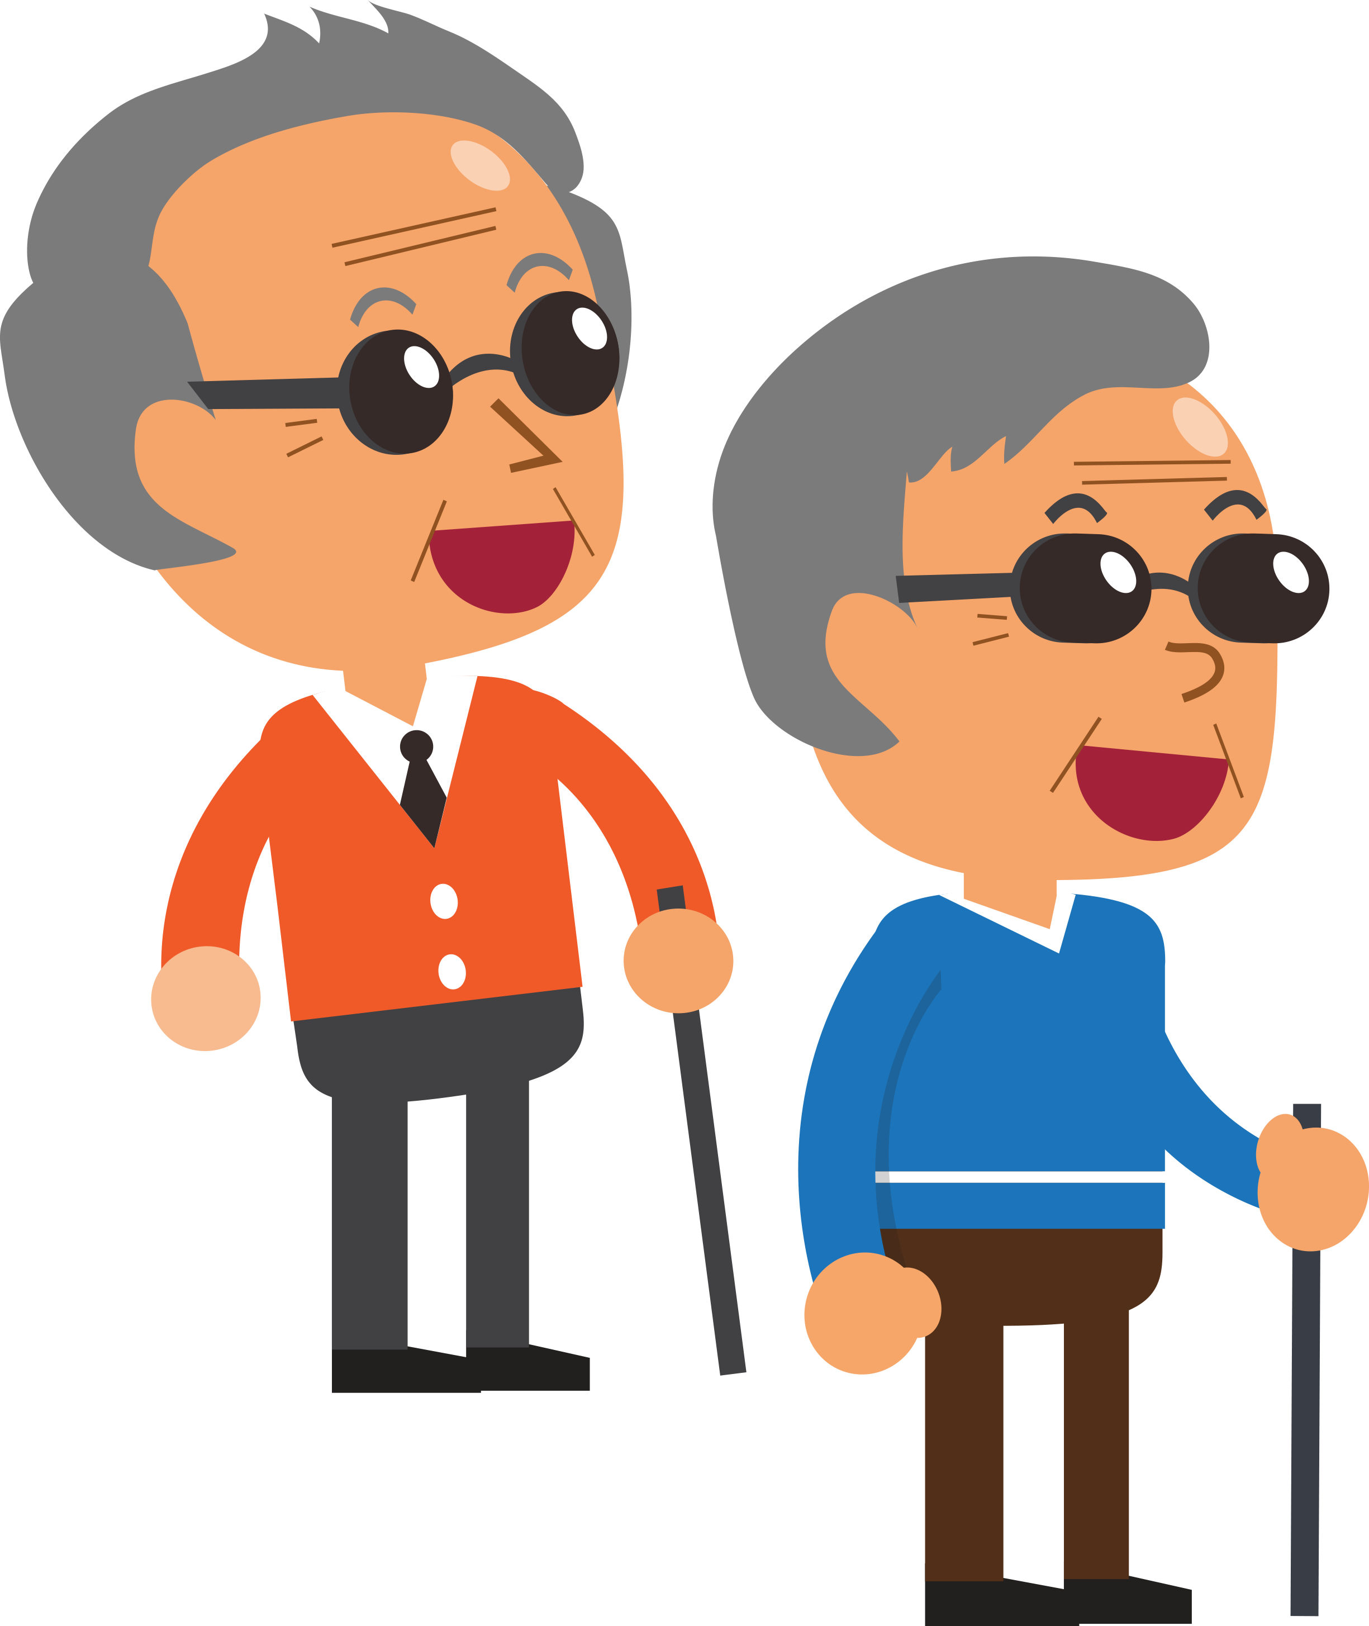
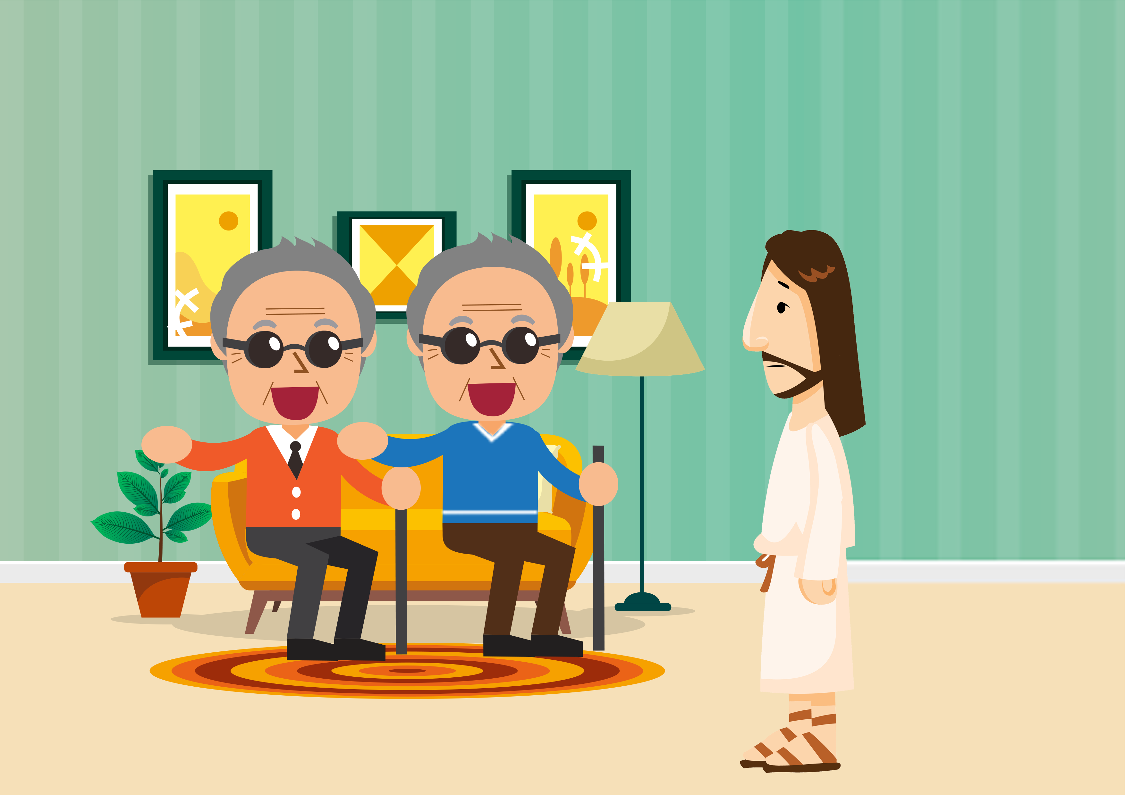
¡Hijo de David! ¡Ten misericordia de nosotros!
“¿Creéis que puedo hacer esto?”

Slide 3
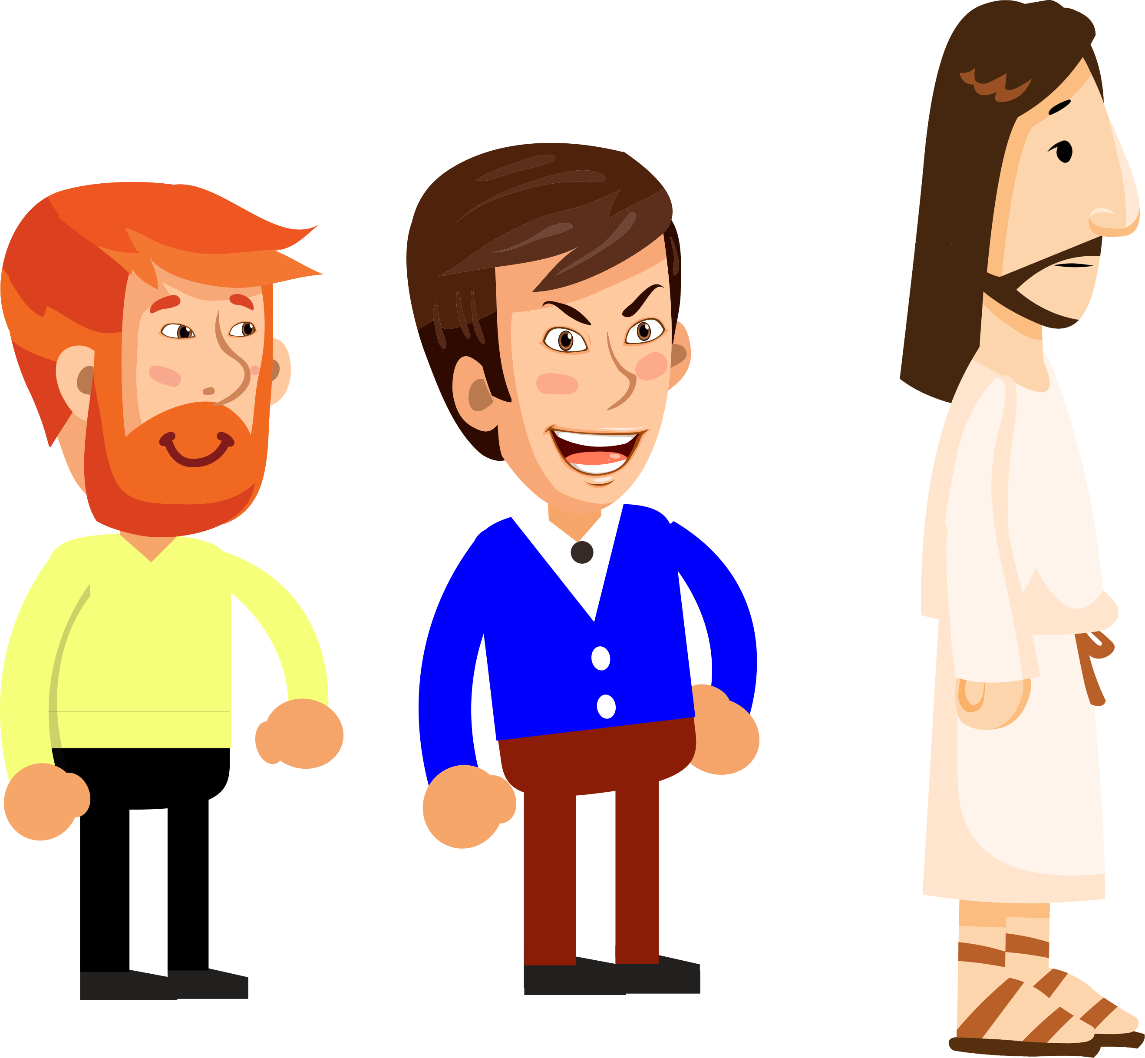
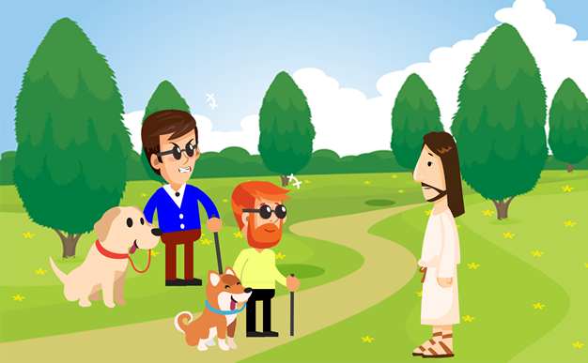
¡Hijo de David! ¡Ten misericordia de nosotros!
Que sean abiertos
nuestros ojos
“¿Qué queréis que os haga?”

Slide 4
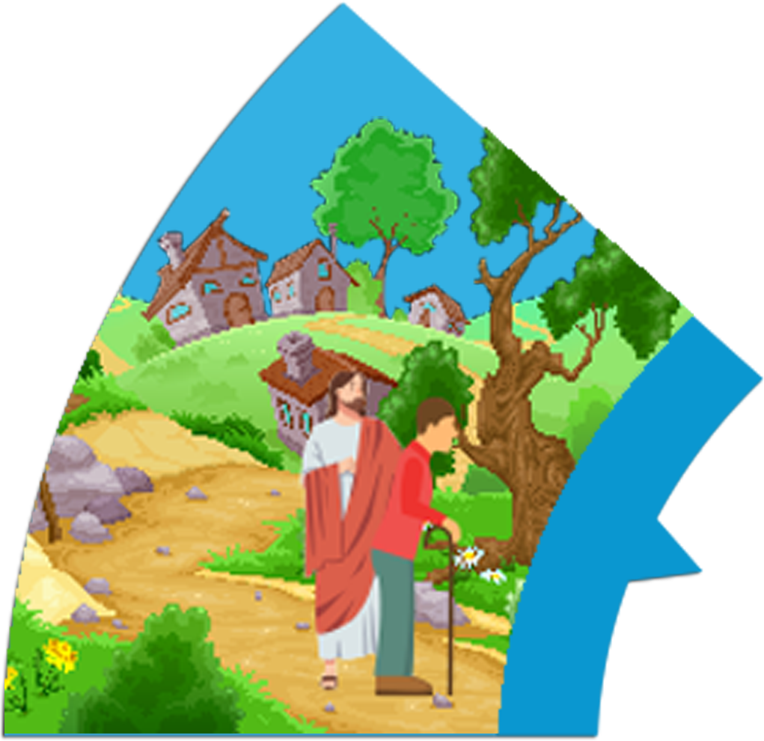
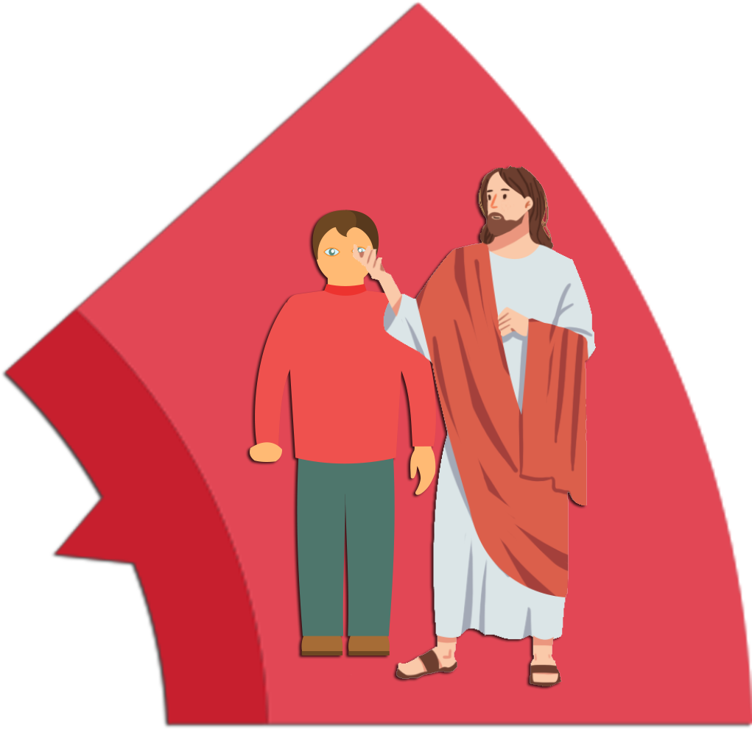
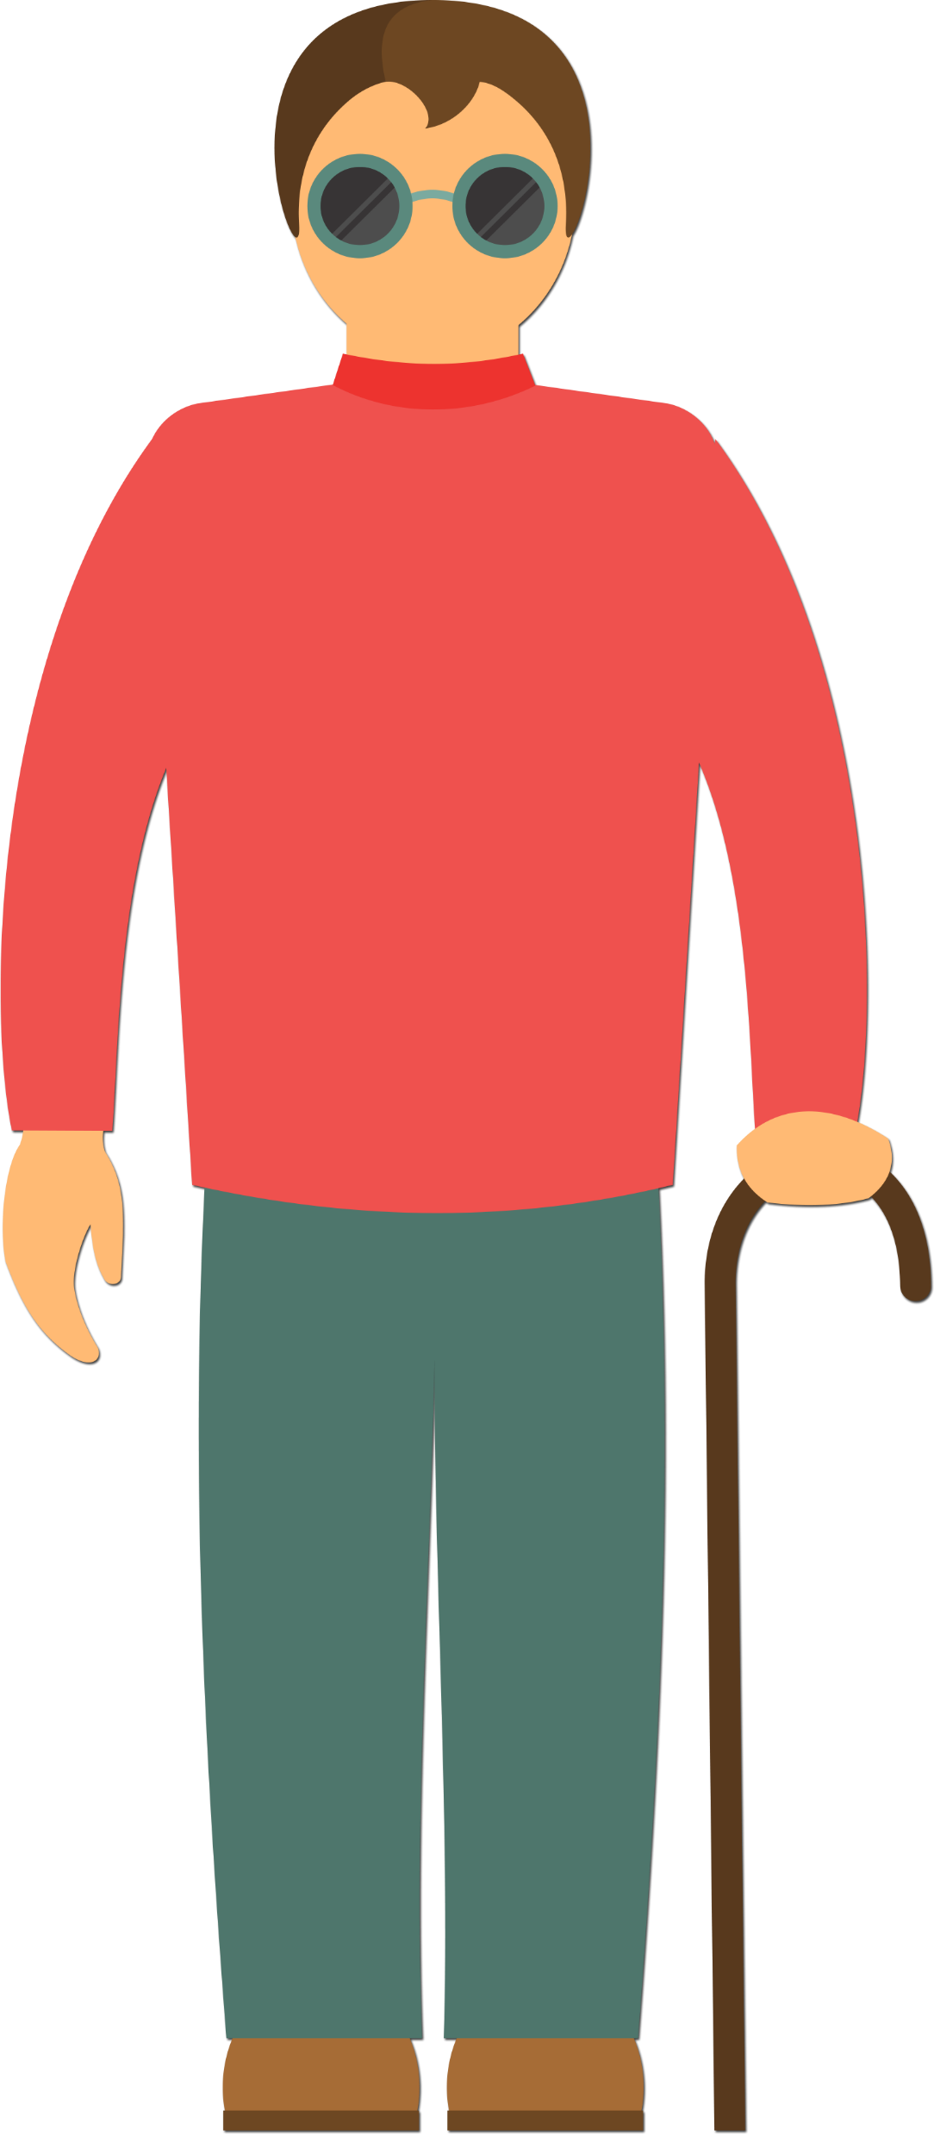
“Ni siquiera entres en la aldea”

Slide 5
“Ve, lávate en el estanque de Siloé”

Slide 6
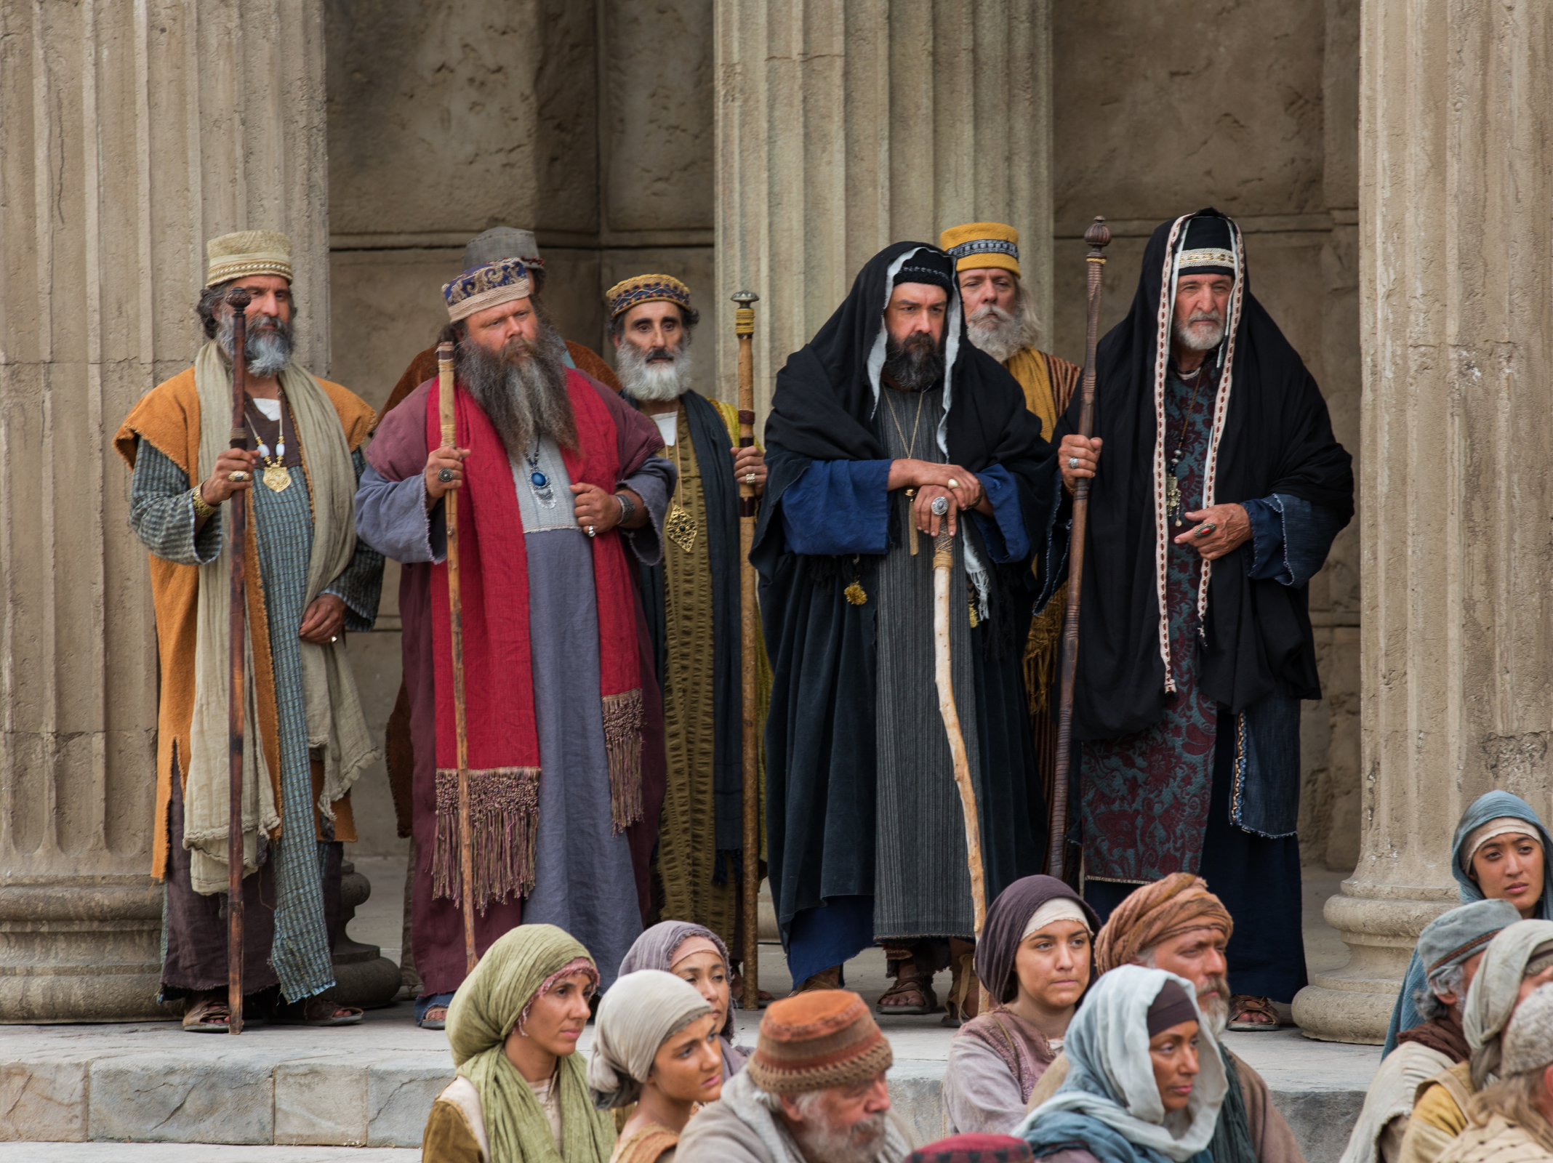
CEGUERA ESPIRITUAL

Slide 7
Génesis 19:10-11
Cayó la corona de nuestra cabeza. ¡Hay de nosotros ahora!, porque pecamos. Por eso se entristeció nuestro corazón. Por eso se oscurecieron nuestros ojos.
Lamentaciones 5:16-17
EL PECADO

Slide 8
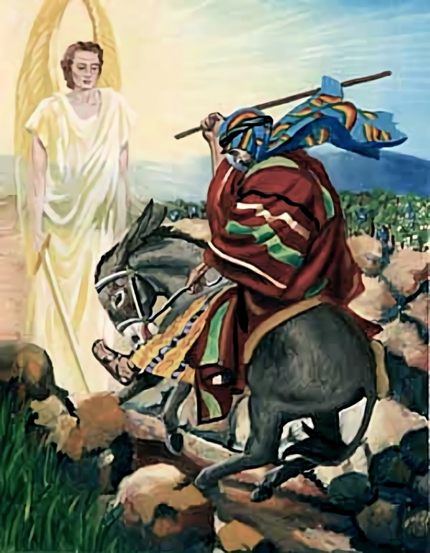
Números 22:27-31
No tuerzas el juicio, no hagas acepción de personas, ni admitas soborno; porque el soborno ciega los ojos de los sabios y pervierte la causa de los inocentes.
Deuteronomio 16:19
EL AMOR AL DINERO

Slide 9
Hechos 9:8-9, 17-18
El que ama a su hermano está en la luz y no hay tropiezo en él. Pero el que aborrece a su hermano está en tinieblas, y anda en tinieblas. No sabe a dónde va, porque las tinieblas han cegado sus ojos.
1ª de Juan 2:7-11
ABORRECER AL HERMANO

Slide 10
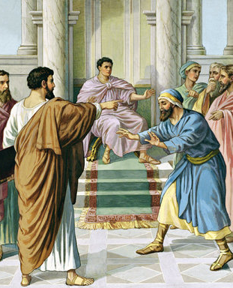
Hechos 13:8-11
Si la gente del lugar cierra sus ojos a ese varón que haya dado su hijo a Moloc… lo cortaré de entre su pueblo.
Levítico 20:1-5
NEGARSE A QUERER VER

Slide 11
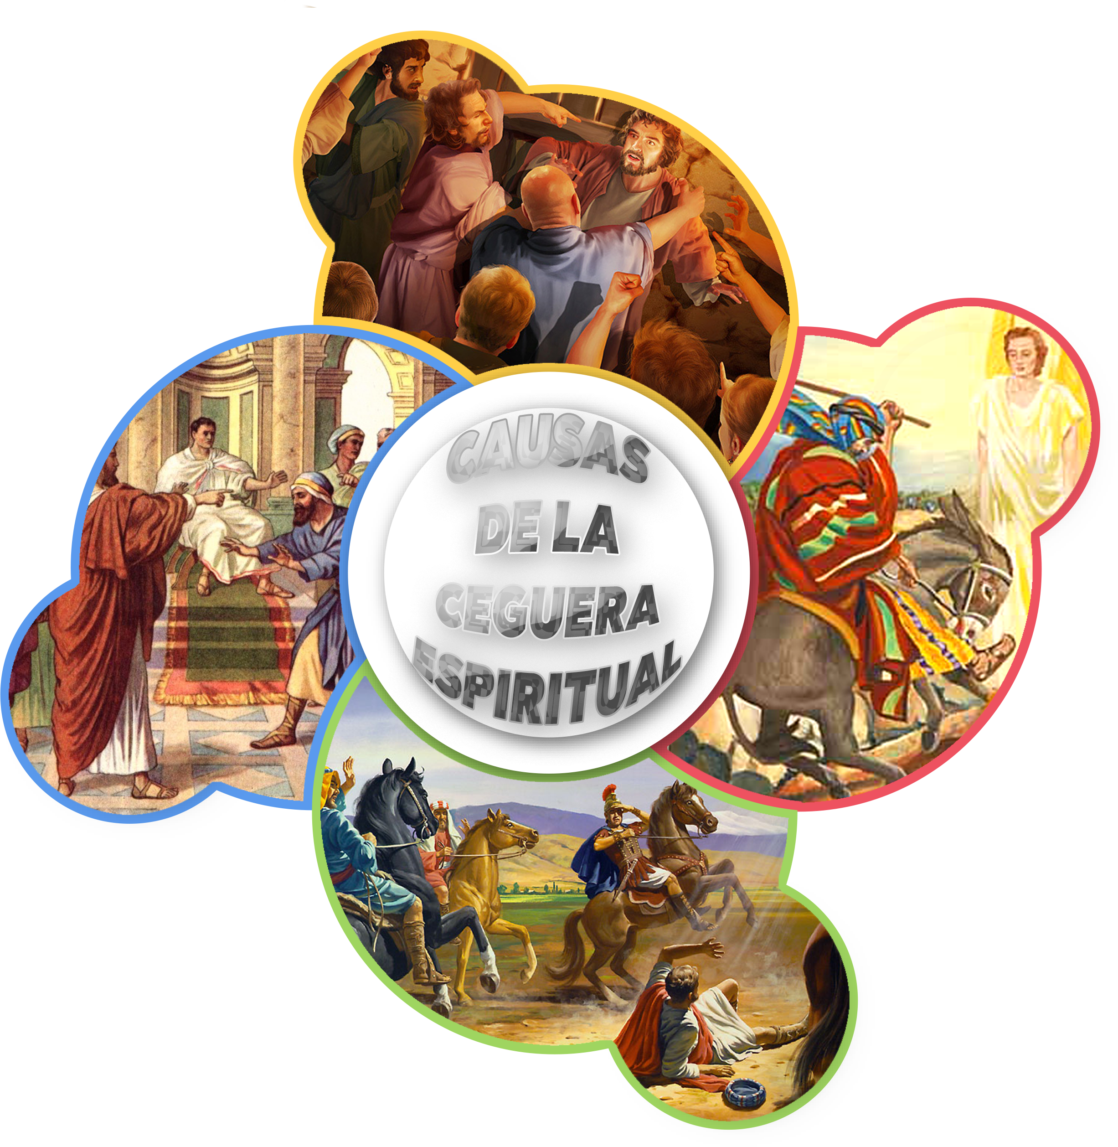
EL AMOR AL DINERO
EL PECADO
ABORRECER AL HERMANO
NEGARSE A QUERER VER

Slide 12
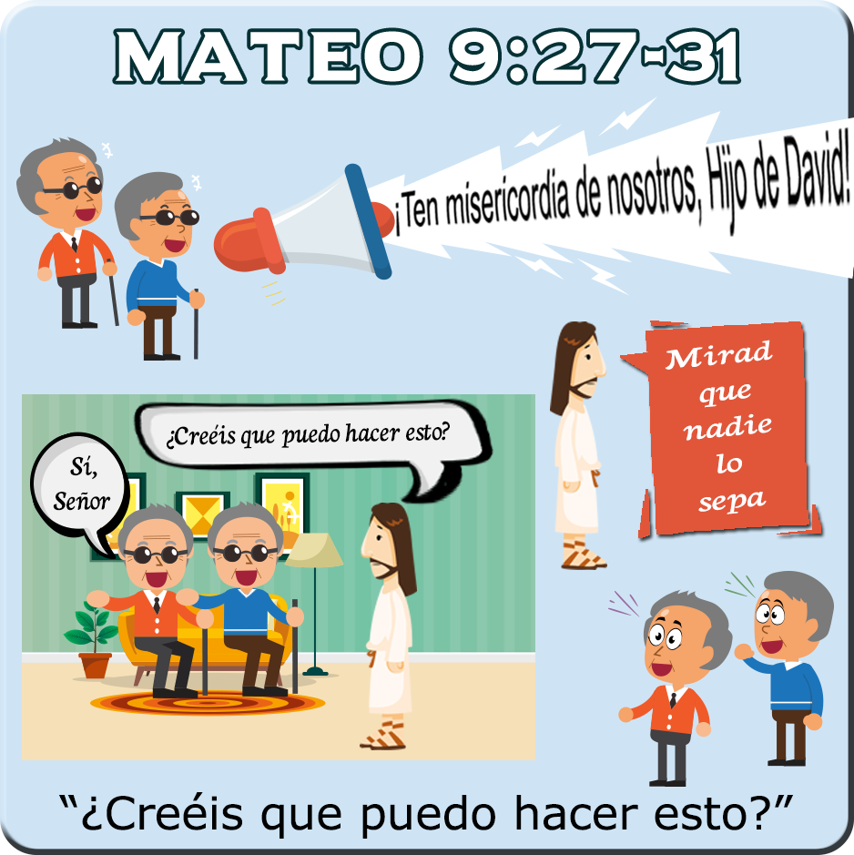
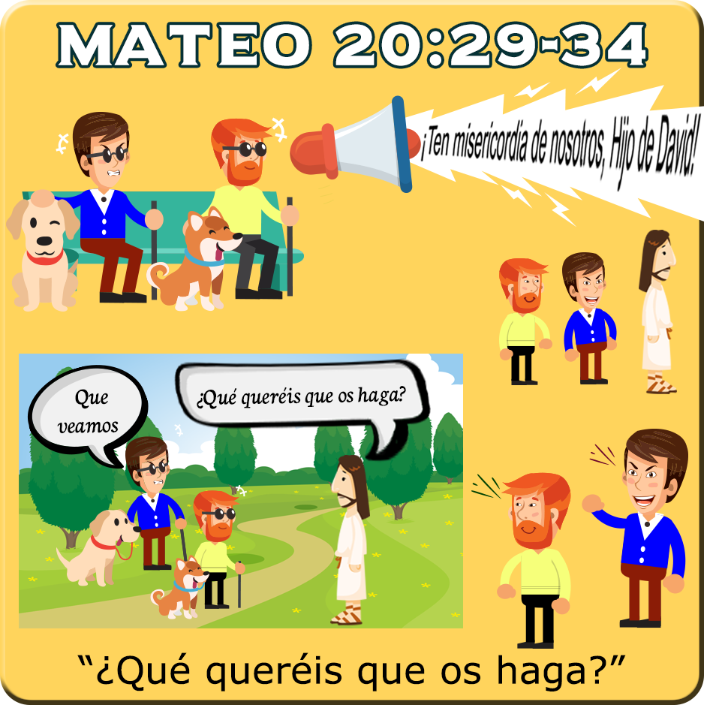
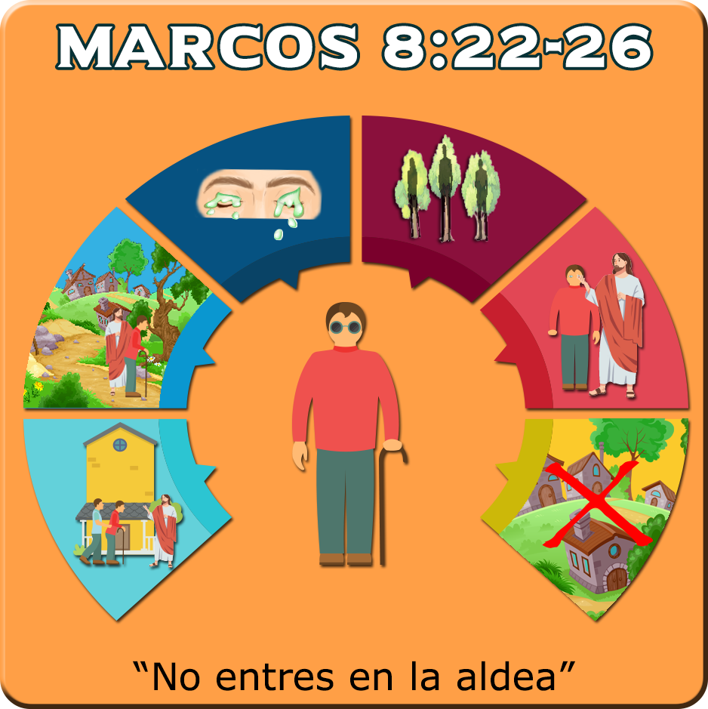
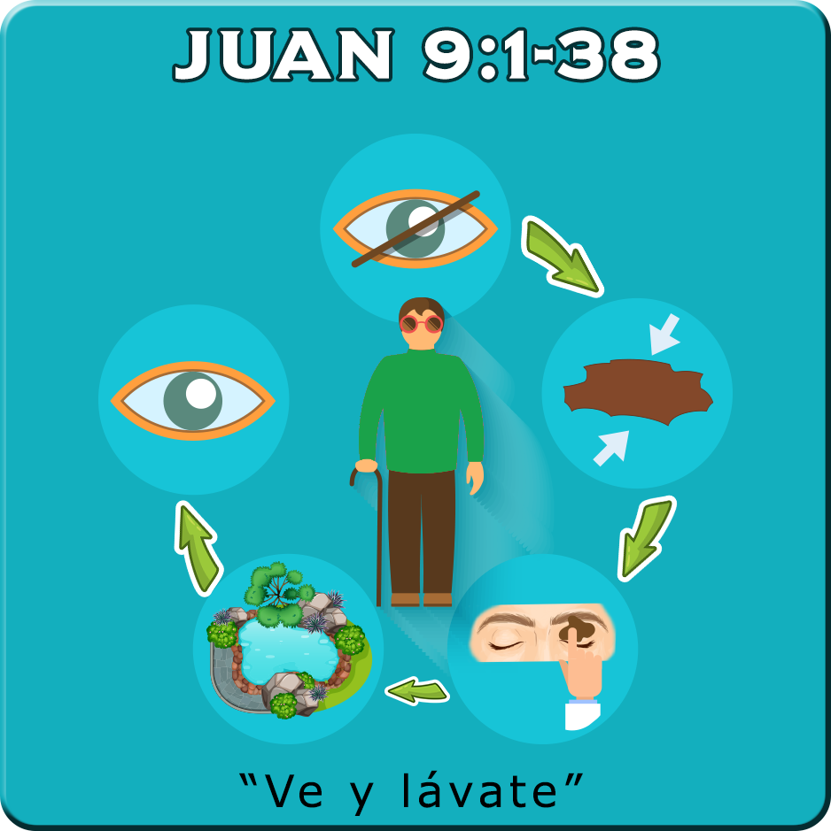
RECONOCER QUE
DIOS PUEDE
Jehová abre los ojos a los ciegos;
Jehová levanta a los caídos;
Jehová ama a los justos.
(Salmos 146:8; Efesios 1:17-18)
´
PEDIRSELO
Mira, respóndeme, oh Jehová Dios mío; Alumbra mis ojos, para que no duerma de muerte; (Salmos 13:3)
EJERCER DOMINIO PROPIO
Hice pacto con mis ojos;
¿Cómo, pues, había yo de mirar a
una virgen? (Job 31:1)
OBEDECER
Dame, hijo mío, tu corazón,
Y miren tus ojos por mis caminos.
(Proverbios 23:26)

Slide 13
“Recordad vuestra anterior desventura, vuestra ceguera espiritual, y las tinieblas que os envolvían antes que Cristo, el tierno y amante Salvador, acudiera a ayudaros y os encontró allí donde estabais. Si dejáis pasar la oportunidad de dar pruebas tangibles de vuestra gratitud por el amor maravilloso y asombroso que el Salvador compasivo manifestó por vosotros […], hay razones para temer que os puedan sobrevenir tinieblas y miserias mayores aún. Ahora es el tiempo de la siembra para vosotros. Cosecharéis lo que sembréis. Aprovechad mientras podáis de todo privilegio que se os conceda de hacer el bien. Esos privilegios aprovechados serán como lluvias que os regarán y os reavivarán. Aprovechad toda oportunidad que esté a vuestro alcance de hacer el bien”
Elena G. White (Testimonios Selectos, tomo 2, página 296)

